Slide 1

ĐÁP CA
SAU CHÚA NHẬT XII
THƯỜNG NIÊN

Slide 3

THỨ HAI
SAU CHÚA NHẬT XII
THƯỜNG NIÊN

Slide 4
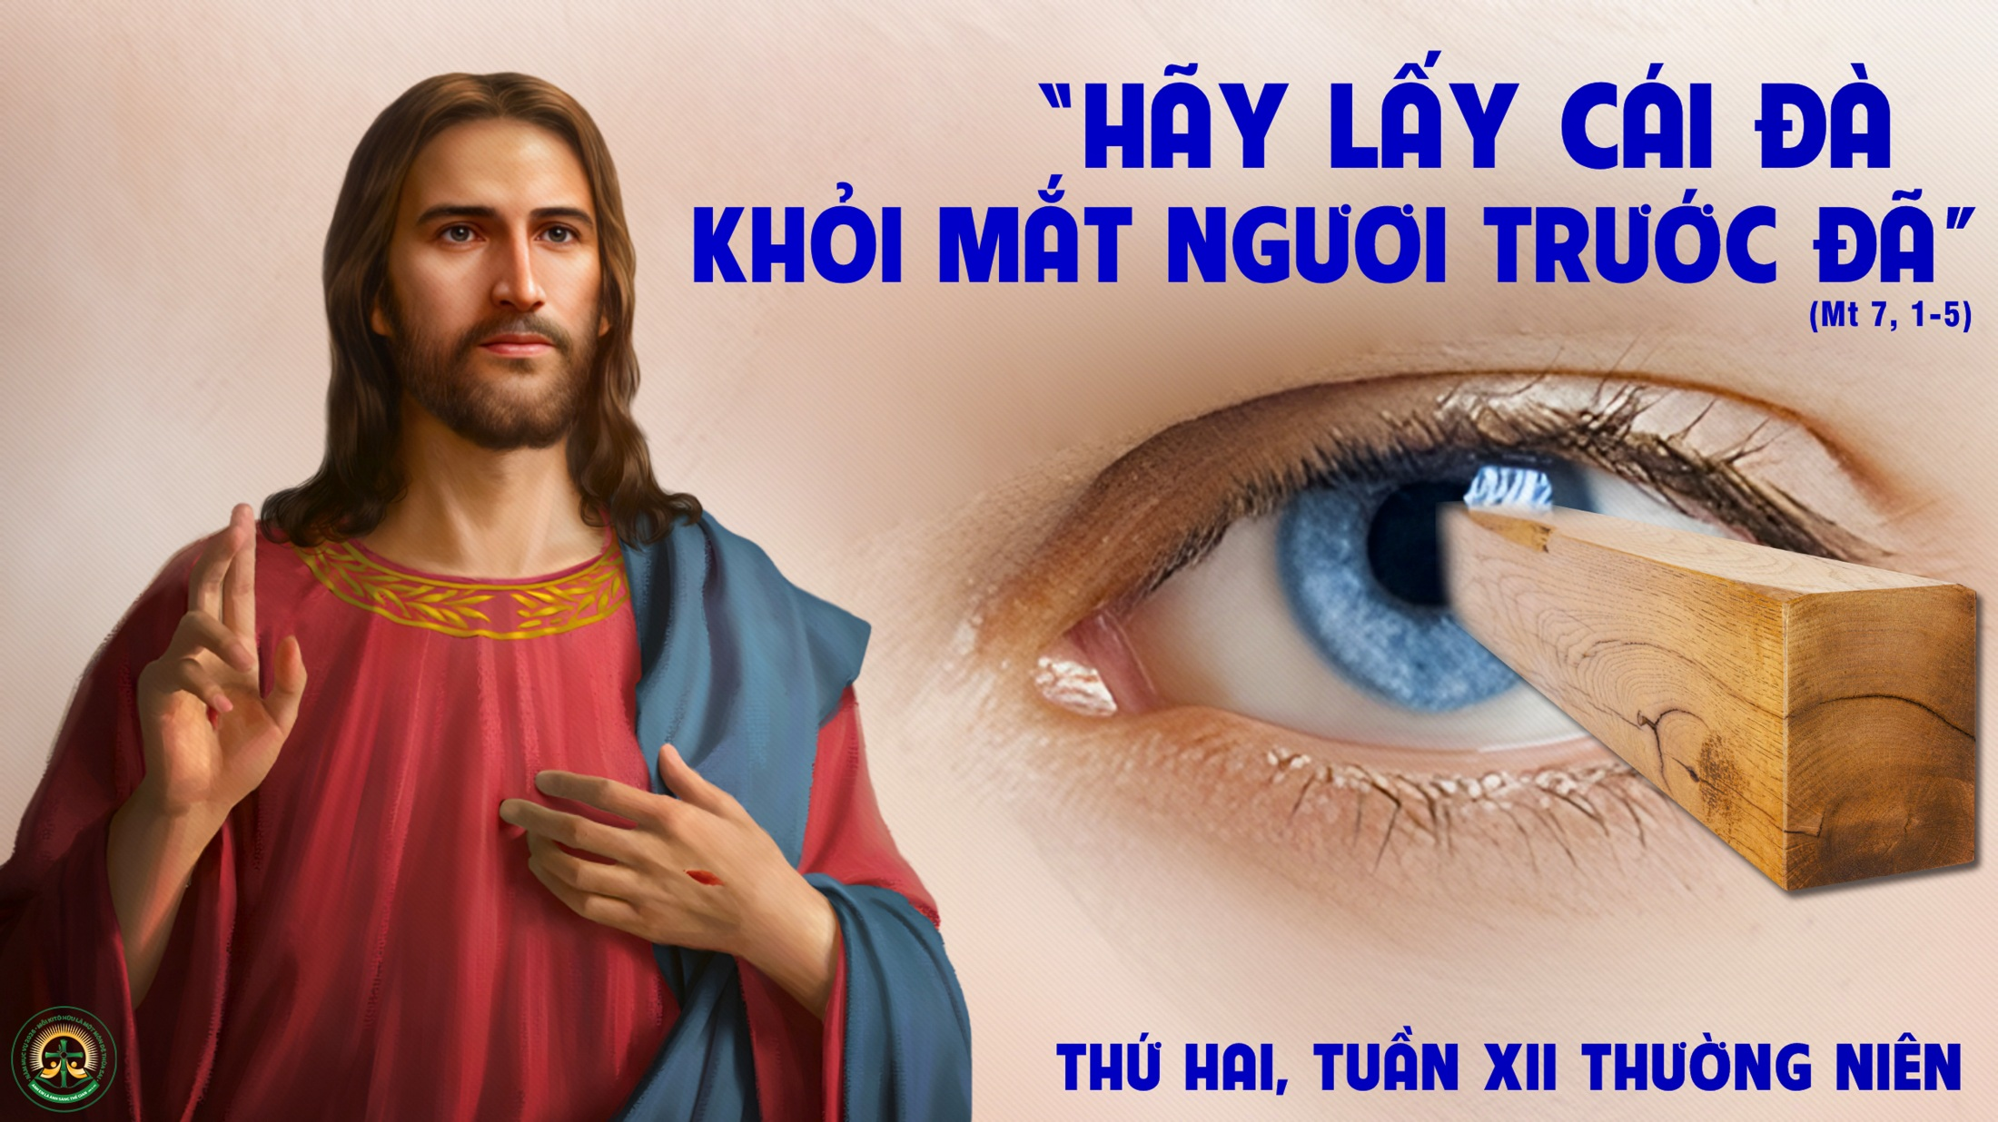

Slide 5


Slide 6
Đáp ca:
Tv 59, 3.4-5.12-13
Lạy Chúa, xin ra tay cứu độ, và đáp lời chúng con.

Slide 7
Alleluia-Alleluia:
Lời Thiên Chúa là lời sống động và hữu hiệu, lời đó phê phán tâm tình cũng như tư tưởng của lòng người.
Alleluia:

Slide 9
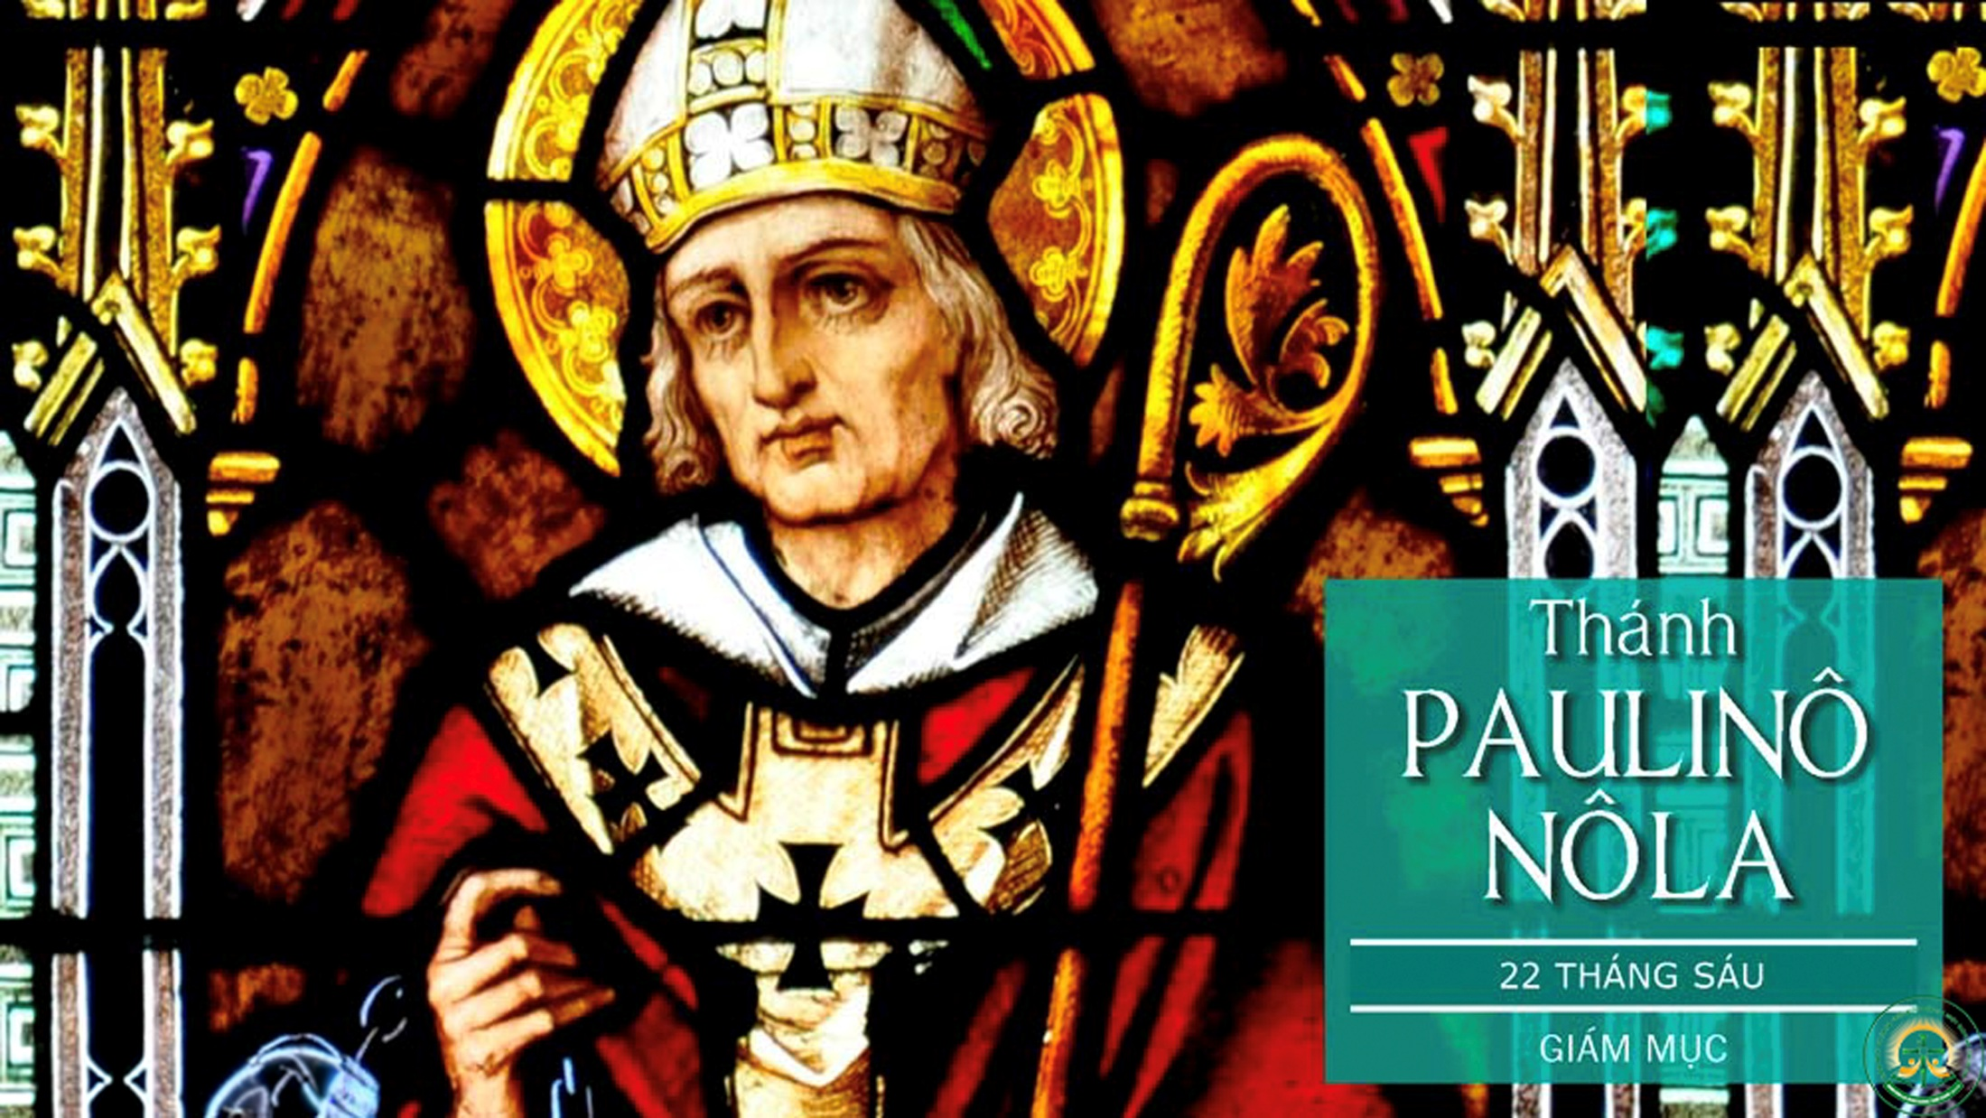

Slide 11
THỨ BA
SAU CHÚA NHẬT XII THƯỜNG NIÊN

Slide 12


Slide 13


Slide 14

Đáp ca:
Thiên Chúa củng cố thành đô đến muôn đời muôn thuở.

Slide 15
Alleluia-Alleluia:
Chúa nói : Tôi là ánh sáng thế gian. Ai theo tôi, sẽ nhận được ánh sáng đem lại sự sống.
Alleluia:

Slide 18

Thứ Ba NGÀY 23-06 Chiều Lễ Vọng SINH NHẬT THÁNH GIOAN TẨY GIẢ

Slide 19
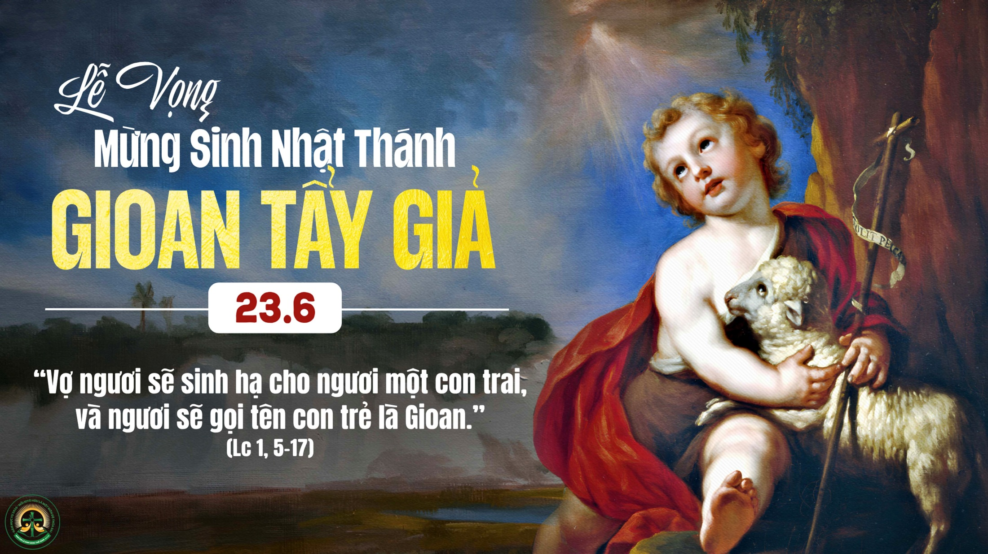

Slide 20
KINH VINH DANH

Slide 21
Chủ tế: Vinh danh Thiên Chúa trên các tầng trời. A+B: Và bình an dưới thế cho người thiện tâm.

Slide 22
A: Chúng con ca ngợi Chúa.
B: Chúng con chúc tụng Chúa. A: Chúng con thờ lạy Chúa.
B: Chúng con tôn vinh Chúa.

Slide 23
A: Chúng con cảm tạ Chúa vì vinh quang cao cả Chúa.
B: Lạy Chúa là Thiên Chúa, là Vua trên trời, là Chúa Cha toàn năng.

Slide 24
A: Lạy con một Thiên Chúa, Chúa Giêsu Kitô.
B: Lạy Chúa là Thiên Chúa, là Chiên Thiên Chúa là Con Đức Chúa Cha.

Slide 25
A: Chúa xóa tội trần gian, xin thương xót chúng con.
B: Chúa xóa tội trần gian, xin nhậm lời chúng con cầu khẩn.

Slide 26
A: Chúa ngự bên hữu Đức Chúa Cha, xin thương xót chúng con.
B: Vì lạy Chúa Giêsu Kitô, chỉ có Chúa là Đấng Thánh.

Slide 27
Chỉ có Chúa là Chúa, chỉ có Chúa là đấng tối cao.
A+B: Cùng Đức Chúa Thánh Thần trong vinh quang Đức Chúa Cha.
Amen.

Slide 28


Slide 29


Slide 30
Chúa đã kéo con ra khỏi lòng mẹ.
Đáp ca:
Tv 70, 1-2.3-4a.5-6ab.15ab và 17

Slide 31


Slide 32
Alleluia-alleluia: Ông Gio-an đến làm chứng cho Ánh Sáng, để chuẩn bị lòng dân sẵn sàng đón Chúa. Alleluia.

Slide 33
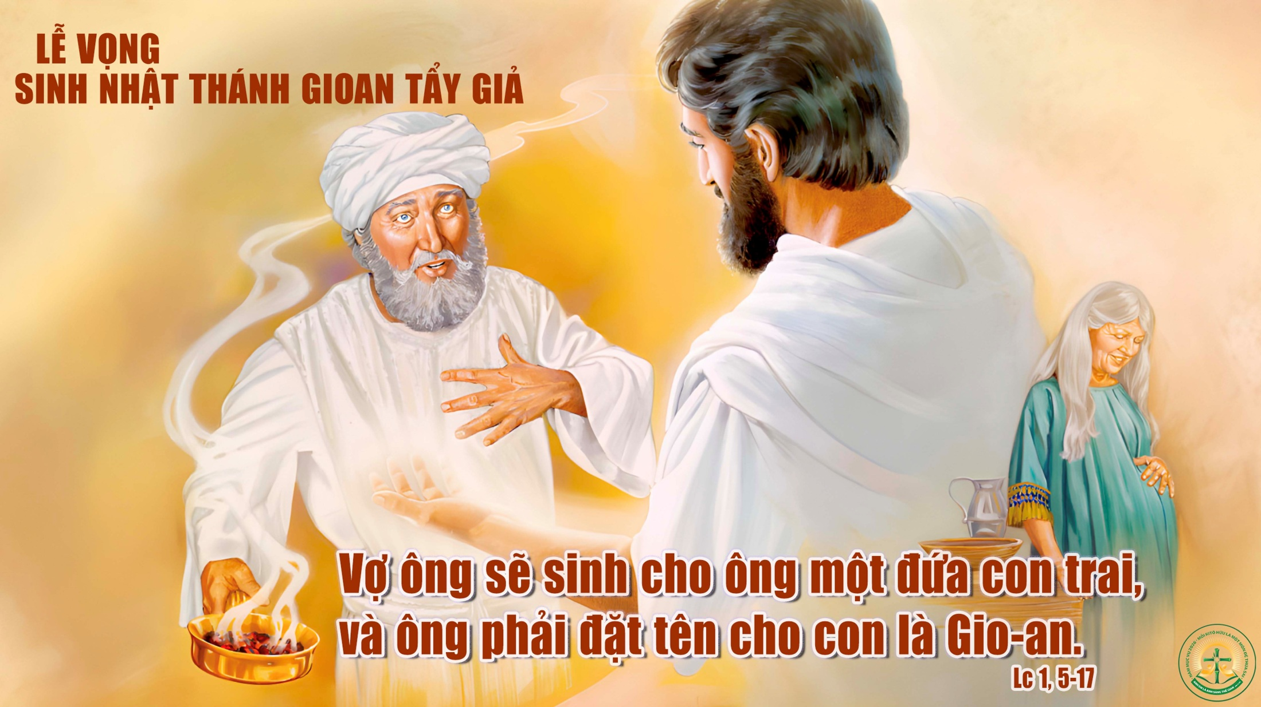

Slide 34


Slide 36
NGÀY 24-06 SINH NHẬT THÁNH GIOAN TẨY GIẢ ( sách bài đọc quyển 2 trang 747 )

Slide 37
THÁNH LỄ CHÍNH NGÀY

Slide 38


Slide 39
KINH VINH DANH

Slide 40
Chủ tế: Vinh danh Thiên Chúa trên các tầng trời. A+B: Và bình an dưới thế cho người thiện tâm.

Slide 41
A: Chúng con ca ngợi Chúa.
B: Chúng con chúc tụng Chúa. A: Chúng con thờ lạy Chúa.
B: Chúng con tôn vinh Chúa.

Slide 42
A: Chúng con cảm tạ Chúa vì vinh quang cao cả Chúa.
B: Lạy Chúa là Thiên Chúa, là Vua trên trời, là Chúa Cha toàn năng.

Slide 43
A: Lạy con một Thiên Chúa, Chúa Giêsu Kitô.
B: Lạy Chúa là Thiên Chúa, là Chiên Thiên Chúa là Con Đức Chúa Cha.

Slide 44
A: Chúa xóa tội trần gian, xin thương xót chúng con.
B: Chúa xóa tội trần gian, xin nhậm lời chúng con cầu khẩn.

Slide 45
A: Chúa ngự bên hữu Đức Chúa Cha, xin thương xót chúng con.
B: Vì lạy Chúa Giêsu Kitô, chỉ có Chúa là Đấng Thánh.

Slide 46
Chỉ có Chúa là Chúa, chỉ có Chúa là đấng tối cao.
A+B: Cùng Đức Chúa Thánh Thần trong vinh quang Đức Chúa Cha.
Amen.

Slide 47


Slide 48
Tạ ơn Chúa đã dựng nên con cách lạ lùng,
Đáp ca:
Tv 138, 1-3.13-14ab.14c-15

Slide 49


Slide 50
Alleluia-alleluia: Hài nhi hỡi, con sẽ mang tước hiệu là ngôn sứ của Đấng Tối Cao; con sẽ đi trước Chúa, mở lối cho Người, Alleluia.

Slide 51


Slide 54
THỨ TƯ
SAU CHÚA NHẬT XII
THƯỜNG NIÊN

Slide 55
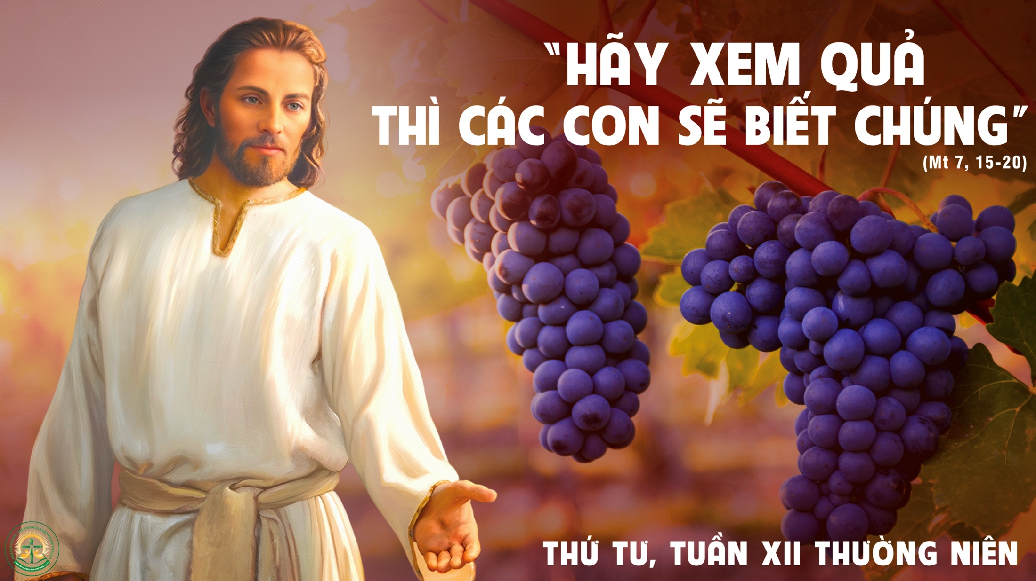

Slide 56


Slide 57
Đáp ca:
Lạy Chúa, xin dạy con đường lối thánh chỉ.

Slide 58
Alleluia-Alleluia:
Chúa nói : Hãy ở lại trong Thầy như Thầy ở lại trong anh em. Ai ở lại trong Thầy, thì sinh nhiều hoa trái.
Alleluia:

Slide 61
THỨ NĂM
SAU CHÚA NHẬT XII
THƯỜNG NIÊN

Slide 62


Slide 63


Slide 64

Đáp ca:
Lạy Chúa, để danh Ngài rạng rỡ, xin giải thoát chúng con.

Slide 65
Alleluia-Alleluia:
Chúa nói : Ai yêu mến Thầy, thì sẽ giữ lời Thầy. Cha Thầy sẽ yêu mến người ấy. Cha Thầy và Thầy sẽ đến với người ấy.
Alleluia:

Slide 68
THỨ SÁU
SAU CHÚA NHẬT XII
THƯỜNG NIÊN

Slide 69
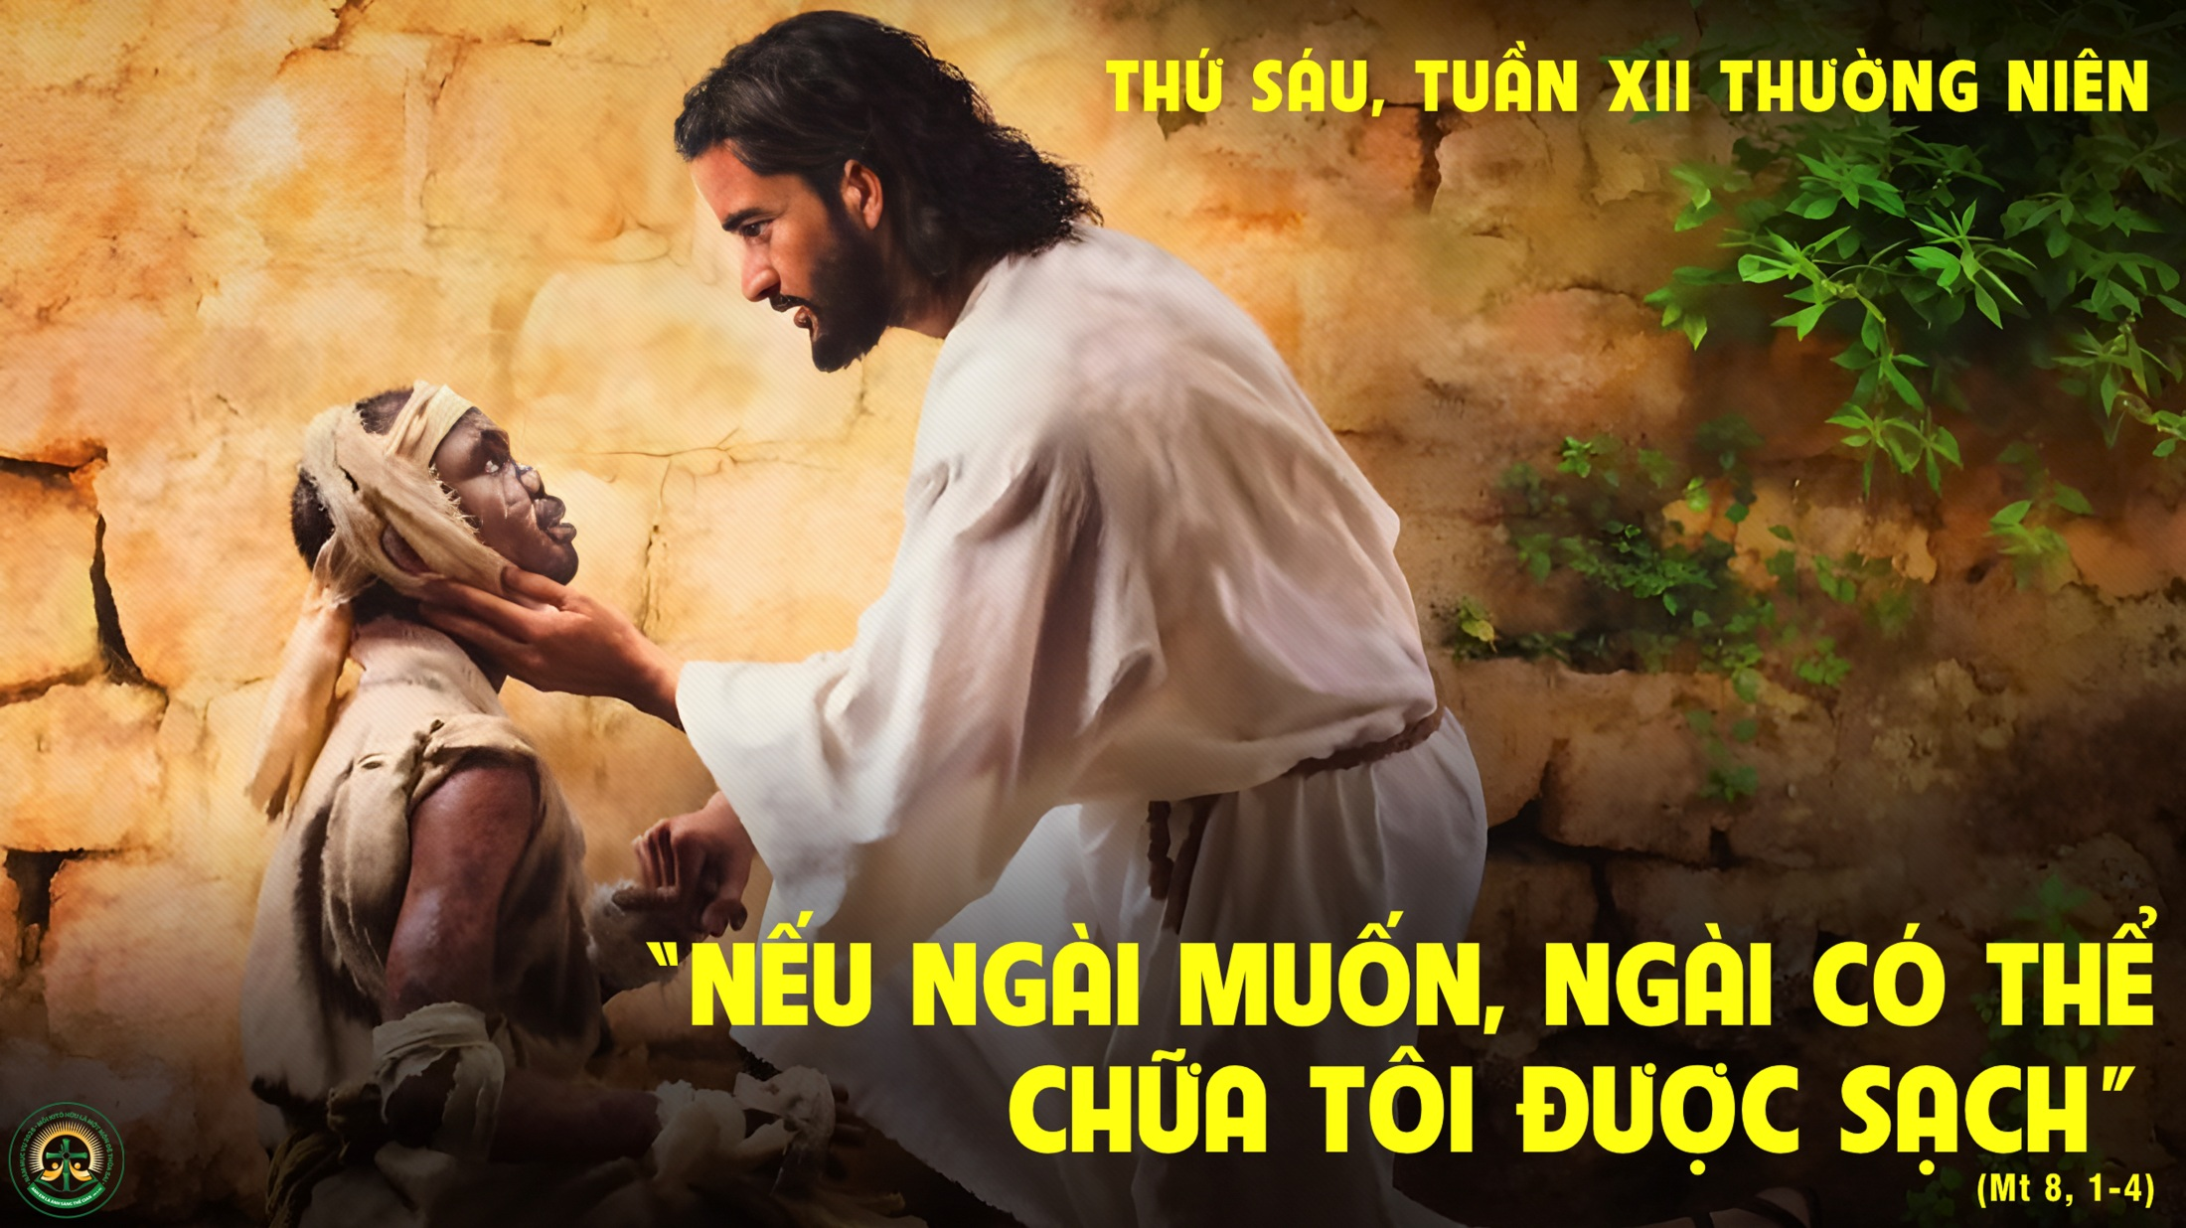

Slide 70


Slide 71
Đáp ca:
Tv 136, 1-2.3.4-5.6
Giê-ru-sa-lem hỡi, lòng này nếu quên ngươi, lưỡi xướng ca sẽ dính với hàm.

Slide 72
Alleluia-Alleluia:
Đức Ki-tô đã mang lấy các tật nguyền của ta, và gánh lấy bệnh hoạn của ta.
Alleluia:

Slide 75
THỨ BẢY
SAU CHÚA NHẬT XII
THƯỜNG NIÊN

Slide 76
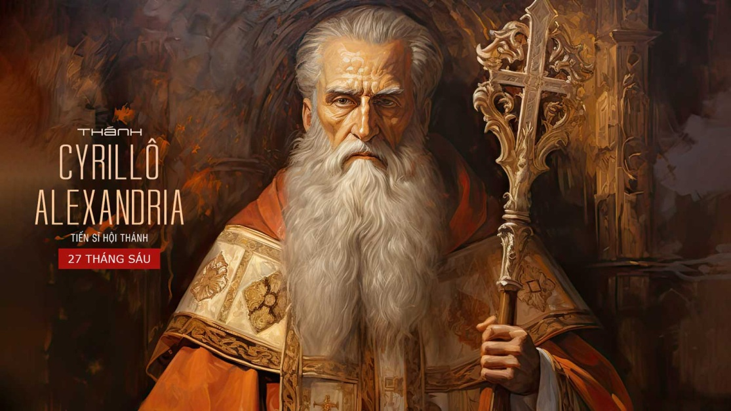

Slide 77
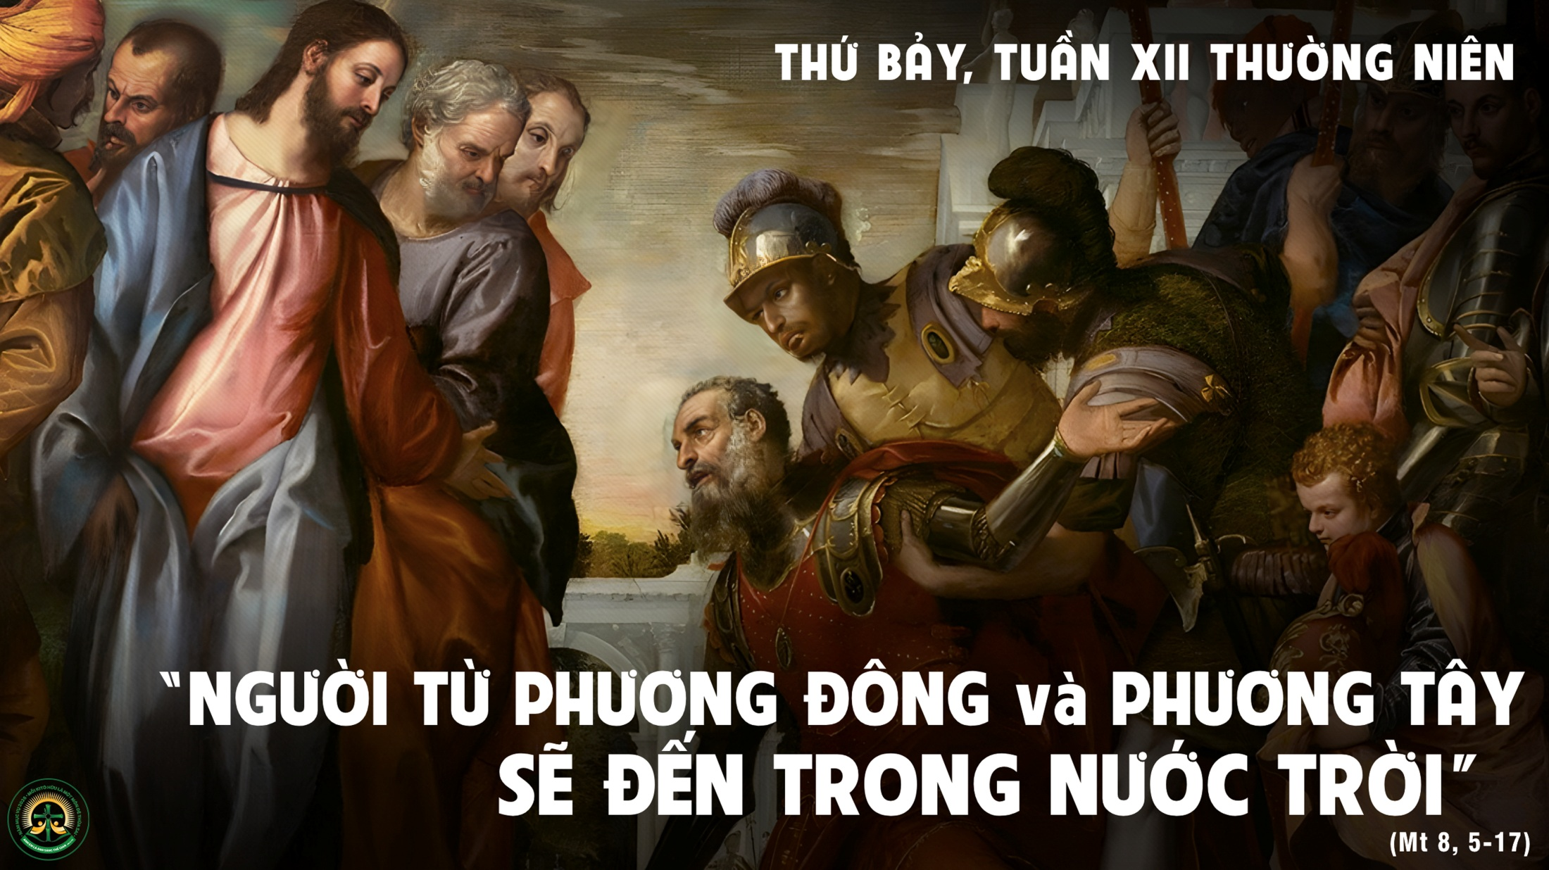

Slide 78


Slide 79
Đáp ca:
Tv 72, 1-2.3-4.5-7.20-21
Đừng mãi mãi quên đi mạng sống dân nghèo khổ của Ngài.

Slide 80
Alleluia-Alleluia:
Đức Ki-tô đã mang lấy các tật nguyền của ta, và gánh lấy các bệnh hoạn của ta.
Alleluia:

